Slide 1
Disruptive technológiák
Horváth Ildikó
2017.

Slide 2
Tartalom
Bevezetés
Fogalmak
Innováció terjedése
Disruptive technológiák áttekintése
Feladat ismertetése

Slide 3
Technológiai fejlődés a XXI. században
Tudományos és technológiai haladás üteme
2001. Raymond Kurzweil: „ A gyorsuló eredmények törvénye” – a Moore-törvény általánosítása. (integrált áramkörök összetettségén túl a jövőben megjelenő technológiákra is érvényes)
„Amint egy technológia eléri a határait új technológia jön létre”
A technológiai változás exponenciális
Új tudományterületek születése
CogInfoCom - az infokommunikációhoz való hozzáférés szükségességének jelentőségére hívja fel a figyelmet
A jövő Internetének kutatása
Notes:
a tudományos és a technológiai haladás felgyorsuló szárnyalását jósolják, melynek előjelei ma már kézzelfoghatóak. Raymond Kurzweil a 2001-ben megjelent „A gyorsuló eredmények törvénye” című esszéjében a Moore-törvény általánosítását fogalmazta meg. A törvényben megfogalmazott, az integrált áramkörök összetettségére vonatkozó exponenciális növekedési mintát úgy bővítette ki, hogy az érvényes az integrált áramkörök megjelenése előtti és a jövőben megjelenő technológiákra egyaránt. Leírja, hogy amint egy technológia megközelíti a lehetőségei határait, egy új technológia jelenik meg, ami lehetővé teszi a folyamatosan gyorsuló fejlődést, ami egyre gyakoribb paradigmaváltások sorozatát idézi elő. Kurzweil írása szerint: „A technológia történelmének elemzése rámutat arra, hogy a technológiai változás exponenciális,

Slide 4
Disruptive innováció
Disruptive: „kreatív szétrombolás” – 1977. Clayton M. Christensen a Harvard professzora - „A feltaláló dilemmája”
Olyan megoldások alkalmazására használatos kifejezés, melyekben az új technológiák és üzleti modellek alapvetően átalakítják, vagy leváltják a meglévő módszereket, és így hatnak a termékek, szolgáltatások üzleti értékére.
Innováció:
Schumpeter (1939): az innováció a termelési tényezők új kombinációját jelenti
OECD: „Az innováció a tudás alkalmazásának folyamata, a termékek és szolgáltatások, valamint ezek piacainak megújítása és növelése, új eljárások alkalmazása a termelésben, az elosztásban és a piaci munkában, a menedzsmentben, a szervezetekben és a munkafeltételekben, a munkaerő szakmai ismereteinek bővítése és megújítása” (EC, 2004.)
Chikán (2004): Az innováció, amely alatt a fogyasztói igények egy magasabb szinten történő kielégítését érthetjük, jelenthet termékfejlesztést, technológiafejlesztést és szervezetfejlesztést is, lehet folyamatos fejlesztés vagy ugrásszerű, átfogó stratégiai újdonság

Slide 5
Innovációk fajtái
Fenntartható innováció: ami a célorientált, magas igényű fogyasztóknak, nagyobb teljesítményt kíván nyújtani, rendszerint magas áron. Ezeket az innovációkat rendszerint nagy cégek fejlesztik. Anyagi, technikai és humánerőforrásaik vannak a fejlesztéshez, a meglévő technikák továbbfejlesztéséhez.
Bomlasztó, vagy disruptive innováció: ahol nem a régi piacnak, hanem új szabályokkal meghatározott, új fogyasztói igényeket kielégítő piacok megteremtése történik. A disruptive innovációkra jellemzően a start-up vállalkozások „szakosodtak”.

Slide 6
Disruptive technológiák
Technológia:
Német eredet: „gyártási eljárás” jelentéssel került a magyar szóhasználatba
Angolszász értelmezés, ami a „Szükségletek kielégítését lehetővé tevő szaktudás- és eszközrendszer”
A technológia fejlődés céljait tekintve is két csoportot különíthetünk el.
Első a fenntartható fejlődés biztosítása: a szűkösebb erőforrások jobb kihasználtsága (pl az alternatív energiaforrások, hulladék hasznosítások, a környezetbarát építészeti technikák stb.) informatikai eszközökre vonatkozó kritériumrendszeréhez illeszkedő környezetbarát informatikai eszközök fejlesztése (European Commission, 2012).
A második az életminőség javítását célzó innovációk, a gyorsaságot és a párhuzamosságot szolgáló eszközök (pl közlekedési vezetéstámogató navigációs, PDA-NDA, a robotizált rendszerek,a nanotechnológia, a memrisztor, az Internet of Things stb.)

Slide 7
A technológiák életciklusa
A diffúzió kutatása során alapvetően azt a folyamatot vizsgálják, amikor az innováció egy kommunikációs csatornán adott idő alatt a társadalomban elterjed. A diffúzió kutatásai lehetővé tették az innovációk okozta változások követését a társadalomban, valamint a társadalmi erők hatását az innovációra és annak terjedésére.
Rogers definíciója (1995) szerint: Az innováció elterjedése, diffúziója, az az időbeli folyamat, amely során egy új termék a célpiacon, a potenciális vevők körében és a társadalom egészében fokozatosan elfogadottá válik.

Slide 8
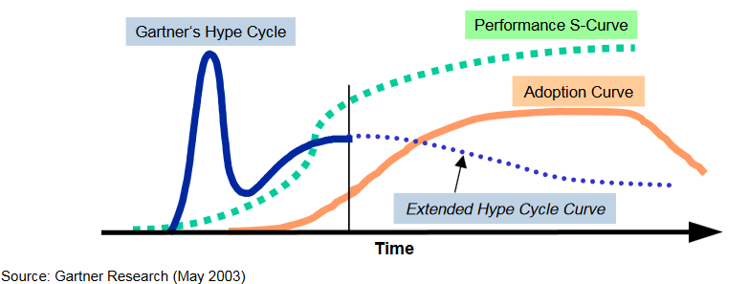
A technológiák életciklusa

Slide 9
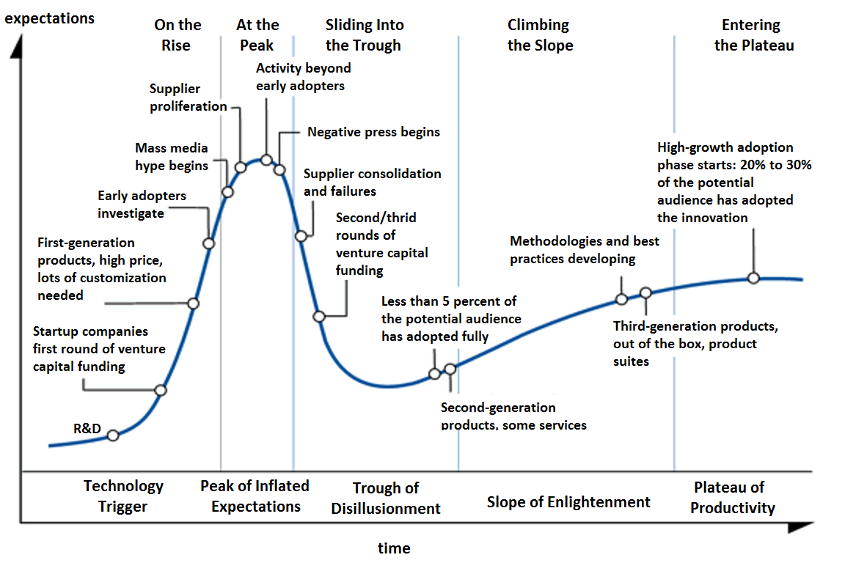
Gartner – Hype Graph
Vízszintes tengelyén található a technológiai érettség vagy fejlettség
Ennek függvényében a görbe az adott technológia ismertségét mutatja be.
A Hype görbe a többi életciklus modellhez képest egy újabb dimenziót visz a modellbe, ugyanis a technikai érettség mellett az emberi attitűdök technológiához való viszonyát is tükrözi.

Slide 10
Hype görbe szakaszainak jellemzői
„Technology Trigger”, vagy technológiai indítás: egy áttörés.
Sajtóközlemény: az elmélet esetleg egy prototípus bemutatása (jelentős nyilvánosság)
Általában a termék ekkor még nem létezik felhasználható formában, gyakran kutatási stádiumban van, laboratóriumi prototípusként létezik.
Elvárási csúcs:
Megjelennek az egyre magasabb elvárások.
A média egyre többet foglalkozik a technológiával,
A szakmai közvélemény megvitatja (potenciális hatást gyakorol a társadalomra. )
Megjelennek az első generációs termékek (gyakran nagyon speciálisak)

Slide 11
Hype görbe szakaszainak jellemzői
„Trough of Disillusionment”, azaz a „Kiábrándulás völgye”:
Az első generációs termékek láthatóvá válásával nyilvánosságra kerülnek a problémák, a hiányosságok is. A hibák ilyenkor mindig nagy nyilvánosságot kapnak.
A kezdeti kiábrándulás következtében a technológia lényegesen csekélyebb mértékben kap média nyilvánosságot, akár rövidebb-hosszabb időre el is tűnik a médiából.
A befektetők érdekeltek a gyártásban, így tovább folynak a fejlesztések.
„Slope of Enlightement” – „a megvilágosodási emelkedés”
A legtöbb problémára találnak megoldást
Újra emelkedik a nyilvánosság
Egyre szélesebb alkalmazás
Plateau of Productivity

Slide 12
Technológiák életciklusa
Long Fusetechnikák
Alapkutatástól indul
Pl: Objektum orientáció
Gyorsított technikák
2-4 év alatt megtalálják a helyüket a piacon.
Egyszerű használat, mind vállalati, mind felhasználói oldalról,
Magas érték, több erős gyártó támogatása
Illeszkedése a jelenlegi infrastruktúrához.
pl az SMS (Short Message Service)

Slide 13
Innováció terjedése
TAM (Technology Acceptance Model)
Davis TAM elmélete szerint az elfogadhatóságot két tényező befolyásolja, a hasznosság és az egyszerű használat, majd, ha a társadalmi szándék adott a használatra.

Slide 14
Innováció terjedése
Glenn féle jövőkerék modell:
Alkalmas trendek, események másodlagos és harmadlagos, sőt még további hatásainak, következményeinek azonosítására és csoportosítására.
A jövőkeréknek több célja is lehet:
A létező trendek, - várható jövőbeli események lehetséges hatásainak átgondolása,
A jövő eseményeiről, - trendjeiről való gondolkodás rendszerezése, előrejelzés készítése,
Komplex kölcsönkapcsolatok bemutatása,
Egy „másfajta” jövőkutatás megjelenítése, többoldalú megközelítések kidolgozása,
Jövőorientált szemlélet erősítése, a csoportos brainstorming segítése
A STEEP - társadalmi (Sociological), technológiai (Technological), gazdasági (Economic), ökológiai (Ecological) vagy környezeti (Environmental) és politikai (Political) – eljárás során csoportosítják az átgondolandó hatásokat, majd elemzés alapján állapítják meg az újítások hatásait.

Slide 15
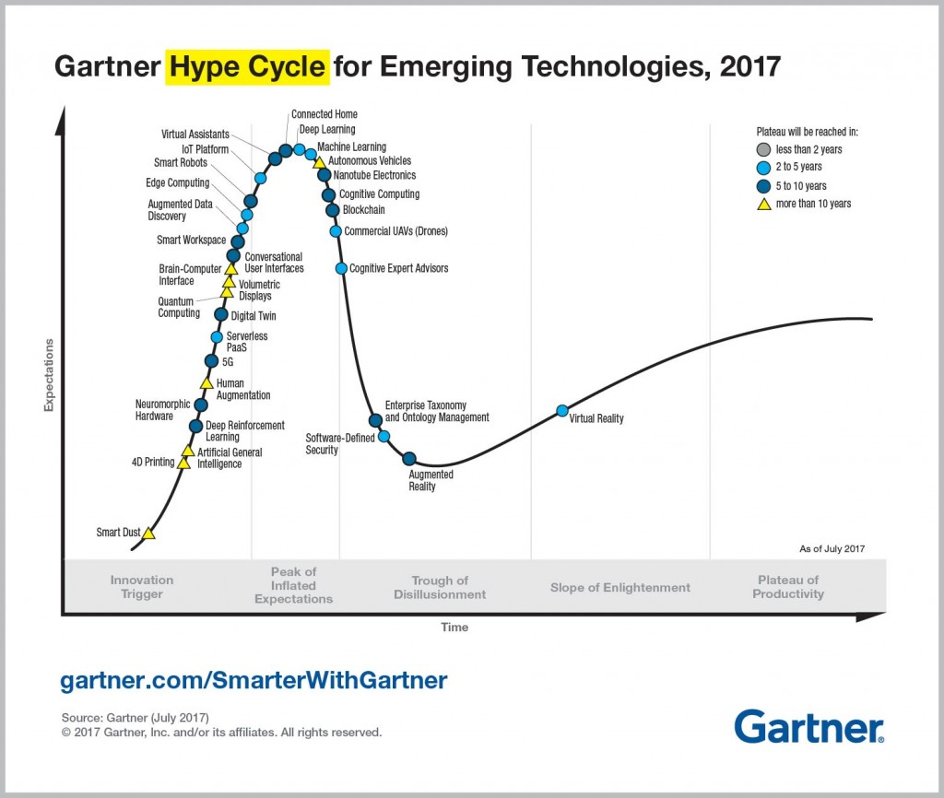

Slide 16
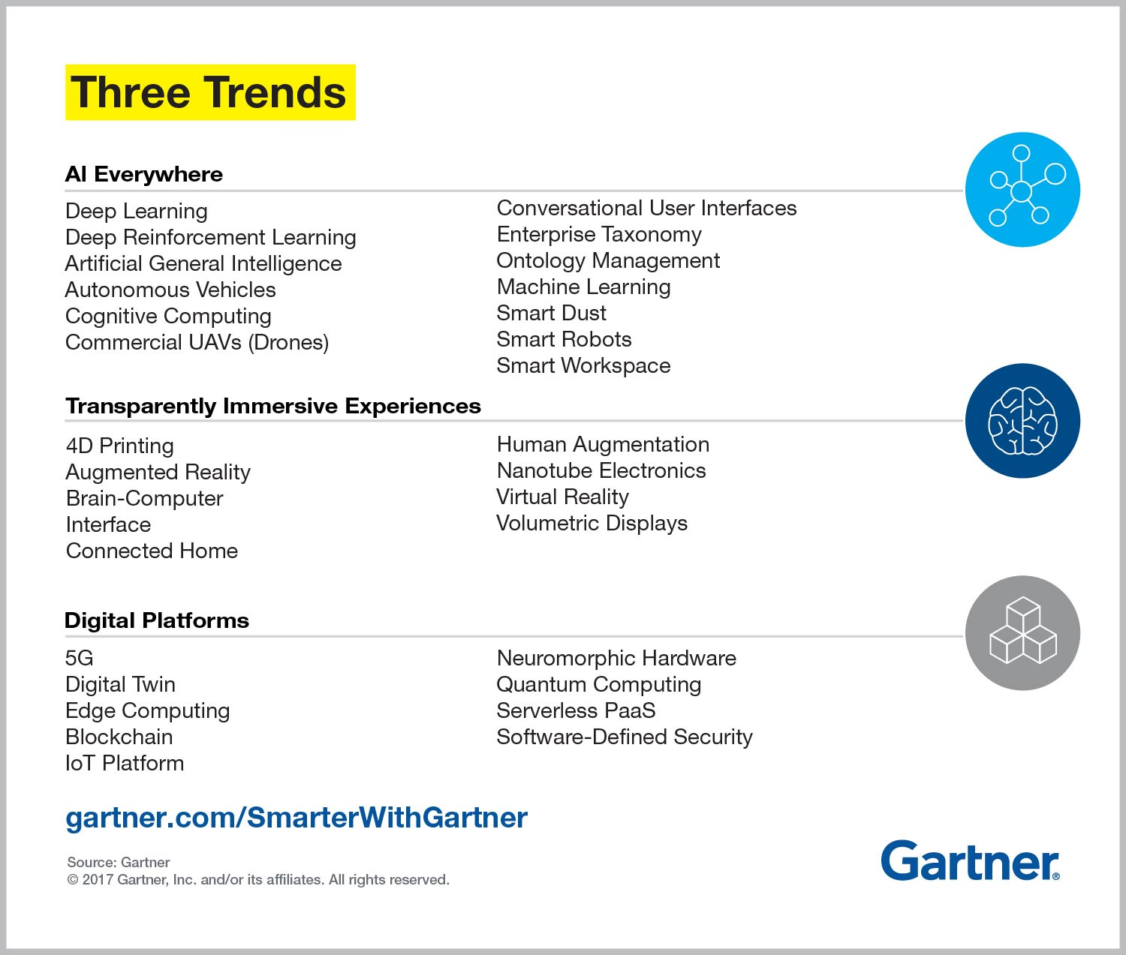

Slide 19
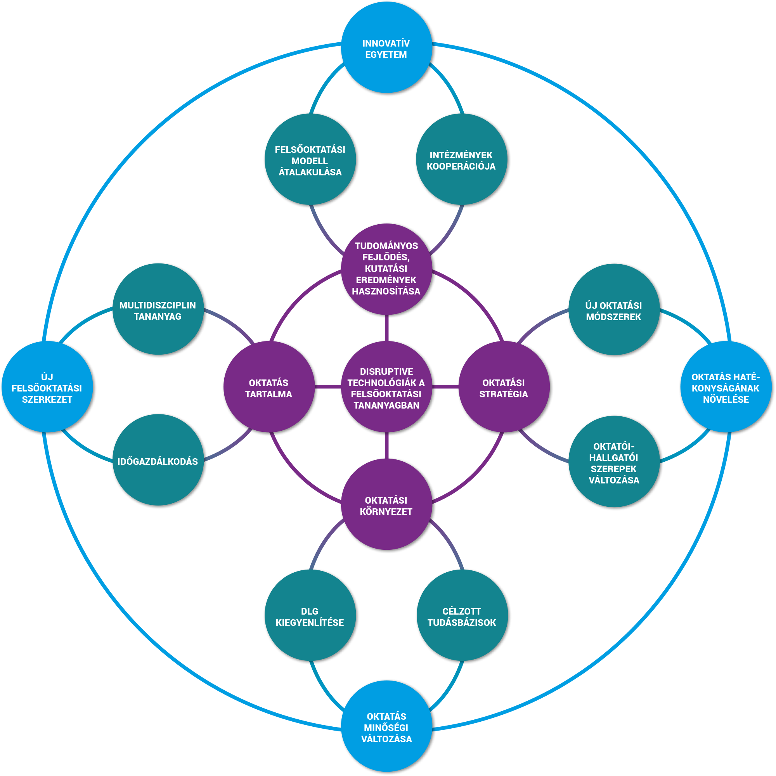

Slide 20
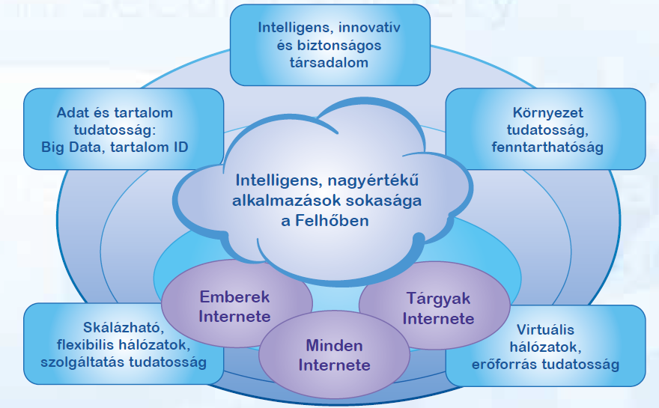
A jövő internete

Slide 21
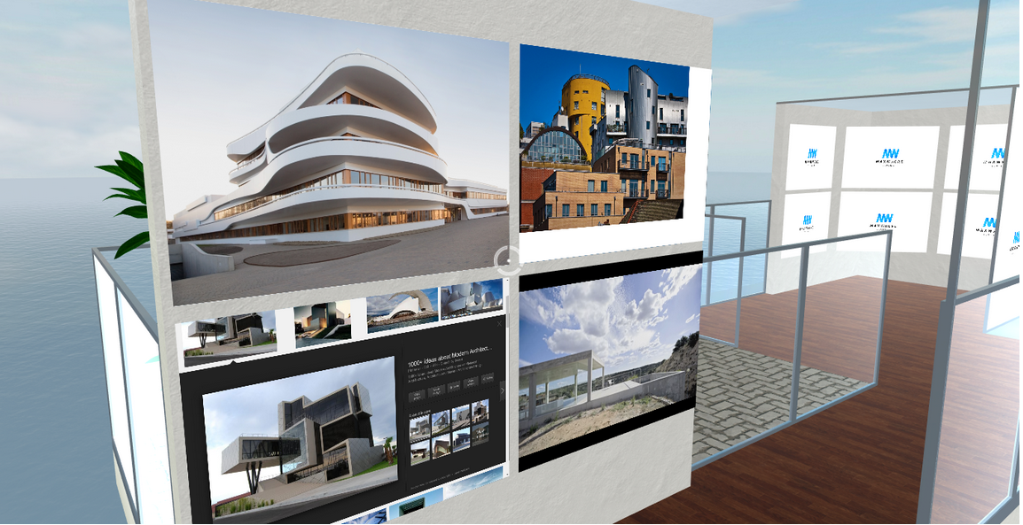

Slide 22
FELADAT
Válasszon egy Disruptive technológiát
Készítsen róla egy összefoglaló ismertetőt
Készítse el a Jövőkerék módszer szerint az elemzést.
Mutassa be prezentáció keretében.

